Slide 1
Il controllo della STEREOCHIMICA
Polimerizzazione asimmetrica
Polimerizzazione via sintesi asimmetrica
Un monomero prochirale è polimerizzato per dare un polimero stereoregolare. Durante la polimerizzazione, l’attacco del monomero entrante sulla catena in crescita avviene in modo selettivo attraverso una sola enantiofaccia.
Esempi:
Polimerizzazione di monomeri vinilici, tipo propilene, stirene
Polimerizzazione di 1,3-dieni coniugati

Slide 2
Polimerizzazione asimmetrica
Polimerizzazione selettiva nel senso dell’elica
Si ottengono polimeri otticamente attivi, la cui chiralità è basata su una conformazione ad elica, che può essere destrorsa o sinistrorsa. Viene sintetizzata una catena polimerica con preferenzialmente una delle due conformazioni.
Esempi:

Slide 3
Polimerizzazione asimmetrica
Polimerizzazione enantiomericamente selettiva
Un enantiomero di un monomero racemo chirale è polimerizzato preferenzialmente per dare un polimero otticamente attivo. Si tratta di una risoluzione ottica cinetica di un monomero racemo.
Polimerizzazione di stereoelezione
Esempi:

Slide 4
Il controllo della STEREOCHIMICA
Polimerizzazione asimmetrica
Polimerizzazione via sintesi asimmetrica
Un monomero prochirale è polimerizzato per dare un polimero stereoregolare. Durante la polimerizzazione, l’attacco del monomero entrante sulla catena in crescita avviene in modo selettivo attraverso una sola enantiofaccia.
Esempi:
Polimerizzazione di monomeri vinilici, tipo propilene, stirene
Polimerizzazione di 1,3-dieni coniugati

Slide 5
Sintesi di polipropilene
Polimerizzazione stereocontrollata:
Controllo della stereochimica attraverso la definizione dei leganti sul centro metallico.
isotattico
sindiotattico
atattico

Slide 6
Il controllo della STEREOCHIMICA: e il fenomeno della CRIPTOCHIRALITA’
isotattico
sindiotattico
atattico

Slide 7
Tacticity

Slide 8
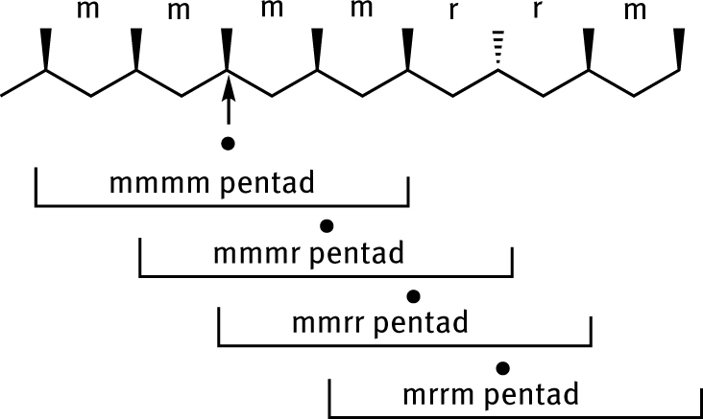
Tacticity
• Isotactic and syndiotactic polymers are crystalline, atactic is
amorphous
• NMR spectroscopy is a powerful tool for studying polymer
stereochemistry

Slide 9
Microtatticità
Spettri ¹³C NMR di polipropilene: segnali dei metili
isotattico
atattico
sindiotattico
Notes:
9

Slide 10
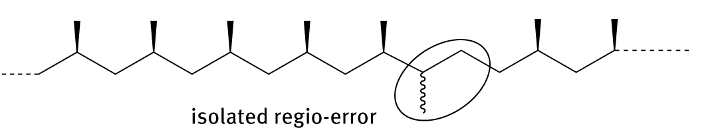
Regiochemistry
The possible regiosequences
Tail to tail
Head to head
Head to tail
are originated by 1,2-Insertion or 2,1-Insertion

Slide 11
La catalisi enantioselettiva¹
Sintesi enantioselettiva di piccole molecole
Polimerizzazione stereospecifica
cat* = composto di coordinazione chirale
¹G. W. Coates et al., Angew. Chem. Int. Ed. 2000, 39, 3626.

Slide 12
Catalizzatori Ziegler-Natta STEREOSPECIFICI
Sintesi di polipropilene isotattico
ID = internal donor
ED = external donor
Natura del catalizzatore: eterogeneo
I donors

Slide 13
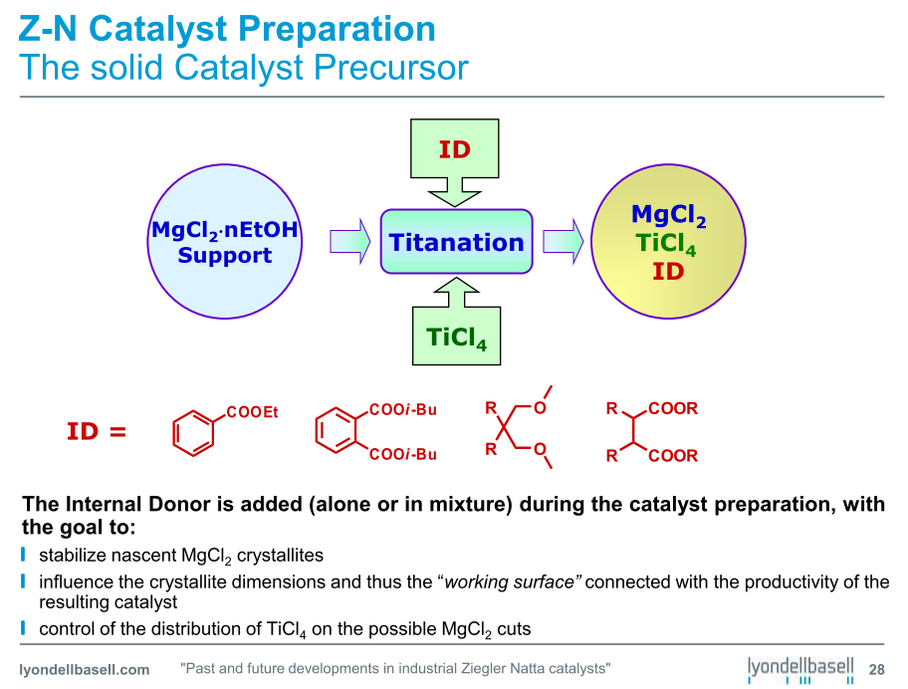

Slide 14
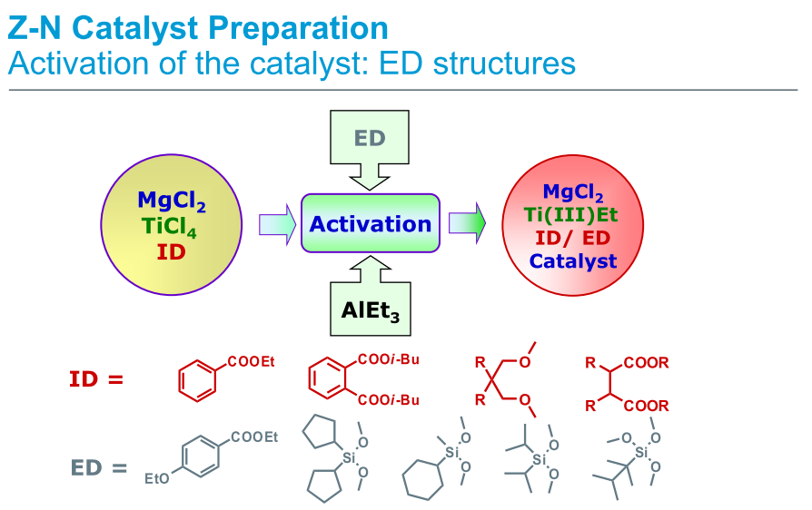
15000 kg PP/mol Ti MPa h di i-PP 97 -98 %

Slide 15
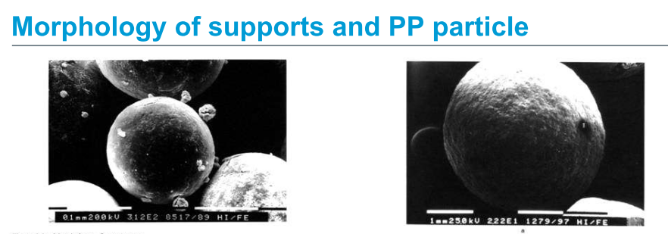
Morfologia del supporto: delle sfere
Morfologia delle particelle di PP

Slide 16
Catalizzatori Ziegler-Natta STEREOSPECIFICI
Sintesi di polipropilene isotattico
ID = internal donor
ED = external donor
Natura del catalizzatore: eterogeneo
Natura degli errori nella stereochimica dell’inserzione:
Gli errori di tipo A indicano la natura chirale del catalizzatore.

Slide 17
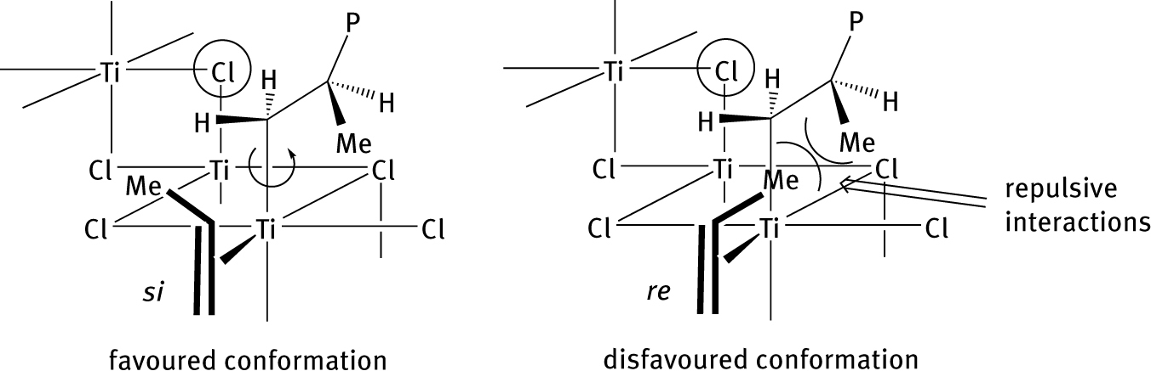
Enanthiomorphic site
P = growing polymeric chain
Exposed site
Blocked site

Slide 18
Catalizzatori Ziegler-Natta STEREOSPECIFICI
Sintesi di polipropilene sindiotattico
Natura del catalizzatore: omogeneo
Aspetti generali della polimerizzazione stereospecifica del propilene
Catalizzatore
MgCl₂/TiCl₄/AlR₃
VCl₄/C₆H₅OCH₃/Al(C₂H₅)₂Cl
Stereoregolarità
isotattico
sindiotattico
Regioselettività
primaria
secondaria
Controllo della stereochimica
sito enantiomorfo
fine della catena

Slide 19
Catalizzatori solubili
Bassa attività nel caso dell’etilene
Attività nulla nel caso del propilene
Attività molto alta nel caso dell’etilene
Buona attività nel caso del propilene

Slide 20
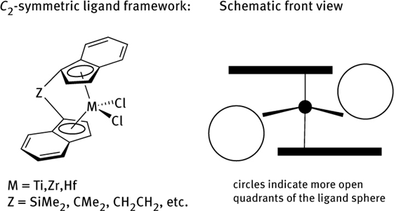
Catalizzatori metallocenici
A + MAO porta al polipropilene isotattico
B + MAO porta al polipropilene atattico

Slide 21
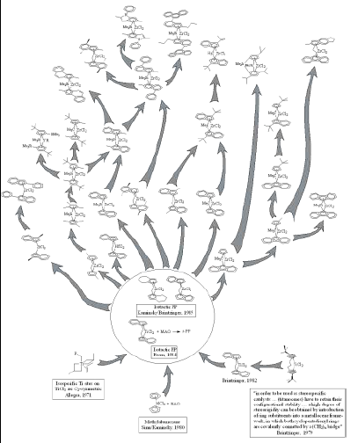
L’albero dei catalizzatori metallocenici¹
¹L. Resconi et al., Chem. Rev. 2000, 100, 1253.

Slide 22
C_{S}
Catalizzatore SINDIOSPECIFICO¹
Catalizzatori ISOSPECIFICI¹
C₂
pseudo-C₂
C₁
¹L. Resconi et al., Chem. Rev. 2000, 100, 1253.

Slide 23
Catalizzatori ansa-zirconocenici stereorigidi a simmetria C₂
Il PP isotattico ottenuto con i metalloceni, rispetto a quello ottenuto con il Ti presenta:
25 milioni t /anno
un peso molecolare più basso.
una distribuzione di pesi molecolari più stretta;
una tatticità che può andare da quasi atattico a perfettamente isotattico;
una regioregolarità incompleta (con inserzioni di tipo secondario);
una distribuzione casuale degli stereo- e regioerrori.

Slide 24
Catalizzatori ansa-metallocenici
a simmetria C₂¹
4
3
4
3
3
2
2
1
¹L. Resconi et al., Chem. Rev. 2000, 100, 1253.

Slide 25
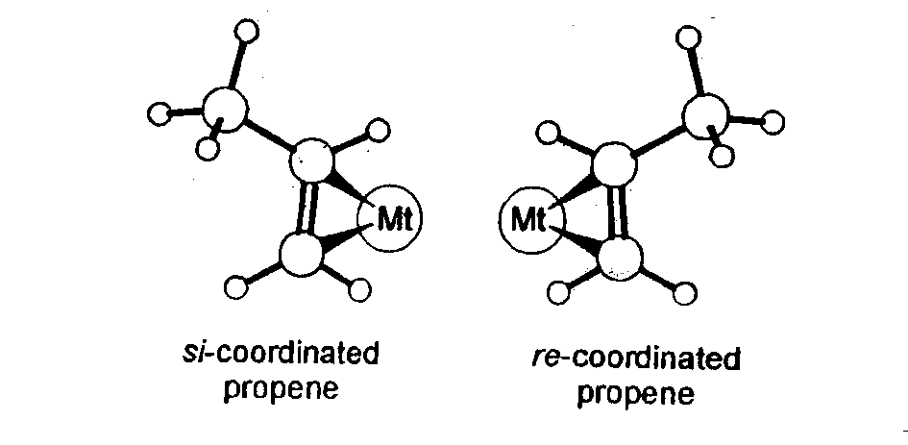
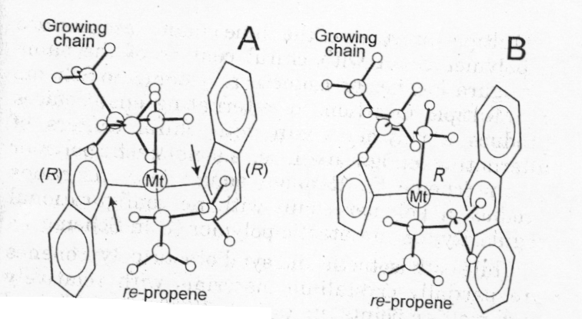
ELEMENTI DI CHIRALITA’¹
L’enantiofaccia del propilene
La catena in crescita
La chiralità del sito catalitico
¹L. Resconi et al., Chem. Rev. 2000, 100, 1253.

Slide 26
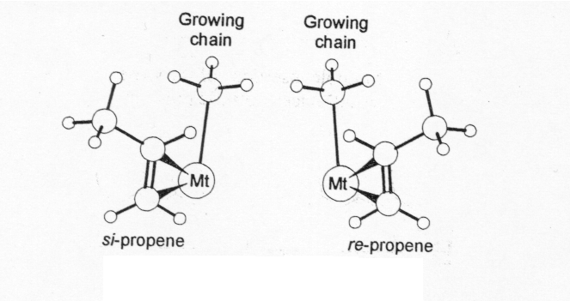
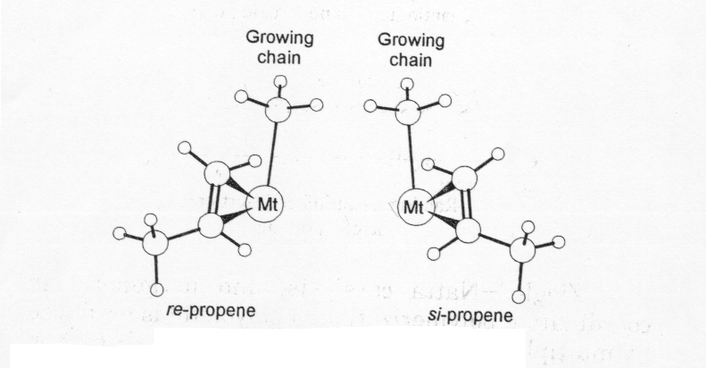
MODI DI INSERZIONE DEL PROPILENE¹
Inserzione primaria
Inserzione secondaria
¹L. Resconi et al., Chem. Rev. 2000, 100, 1253.

Slide 27
INDUZIONE CHIRALE NELL’INSERZIONE PRIMARIA¹
Site control
Chain-end control
¹L. Resconi et al., Chem. Rev. 2000, 100, 1253.

Slide 28
INDUZIONE CHIRALE NELL’INSERZIONE PRIMARIA¹
stereoerrori
¹L. Resconi et al., Chem. Rev. 2000, 100, 1253.

Slide 29
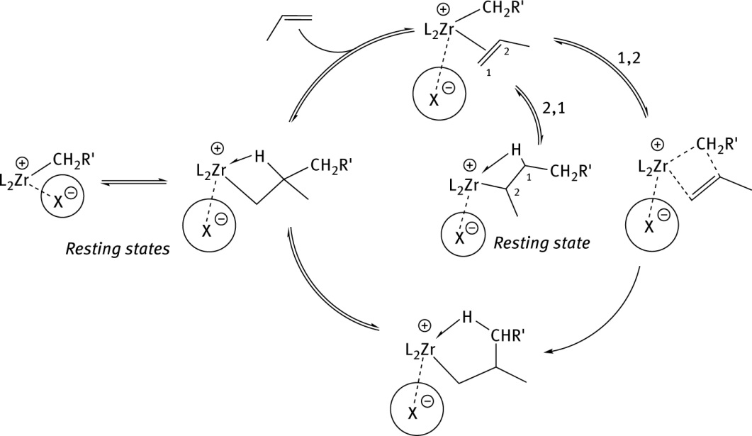
IL CICLO CATALITICO

Slide 30
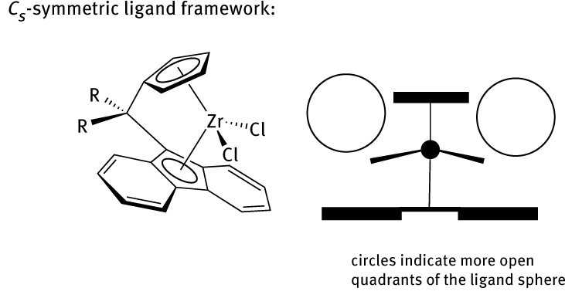
SYNDIOSPECIFIC Catalyst¹
C_{S}
¹L. Resconi et al., Chem. Rev. 2000, 100, 1253.

Slide 31
C₁
Catalizzatori ISOSPECIFICI¹

Slide 32
Catalizzatori per la sintesi di polipropilene a stereoblocchi
Catalizzatore nella conformazione chirale
Catalizzatore nella conformazione meso
Blocco isotattico
Blocco atattico

Slide 33
Catalizzatori per la sintesi di polipropilene a stereoblocchi
Andamento della produttività:
MeB(C₆F₅)₃¯ << B(C₆F₅)₄¯ ⋍ MAO

Slide 34
Catalizzatori STEREOSPECIFICI¹
TiCl₃
I siti di Ti isospecifici hanno simmetria C₂ (Allegra, 1971)
Brintzinger, 1982
PP isotattico (Ewen, 1984)
Complesso racemo
PP isotattico
Complesso meso
PP atattico
Kaminsky e Brintzinger, 1985
¹L. Resconi et al., Chem. Rev. 2000, 100, 1253.

Slide 35
Polimerizzazione del propilene con catalizzatori NON metallocenici
PP amorfo
M_{w} = 15 000
(2,6-i-PrPh)₂DABH₂
PP isotattico
(inserzione secondaria)
¹S. D. Ittel et al., Chem. Rev. 2000, 100, 1169.

Slide 36
Polimerizzazione del propilene con catalizzatori di Pd(II):
microstruttura del polipropilene prodotto
La microstruttura del polimero può essere spiegata considerando le seguenti caratteristiche del catalizzatore:
l’inserzione può essere sia di tipo primario che secondario;
il catalizzatore si può muovere lungo la catena in entrambe le direzioni.

